Slide 1

이것이 MySQL이다
Chapter 09: 인덱스
저자 : 우재남

Slide 2
Contents
CHAPTER 09 인덱스
SECTION 01 인덱스의 개념
SECTION 02 인덱스의 종류와 자동 생성
2.1 인덱스의 종류
2.2 자동으로 생성되는 인덱스
SECTION 03 인덱스의 내부 작동
3.1 B-Tree(Balanced Tree, 균형 트리)
3.2 페이지 분할
3.3 클러스터형 인덱스와 보조 인덱스의 구조
3.4 클러스터형 인덱스와 보조 인덱스가 혼합되어 있을 경우

Slide 3
Contents
CHAPTER 09 인덱스
SECTION 04 인덱스 생성/변경/삭제
4.1 인덱스 생성
4.2 인덱스 제거
SECTION 05 인덱스의 성능 비교
SECTION 06 결론 : 인덱스를 생성해야 하는 경우와 그렇지 않은 경우

Slide 4
CHAPTER 09 인덱스
데이터베이스 성능을 위해 중요한 역할을 하는 인덱스의 종류와 사용법에 대해서 살펴본다.

Slide 5
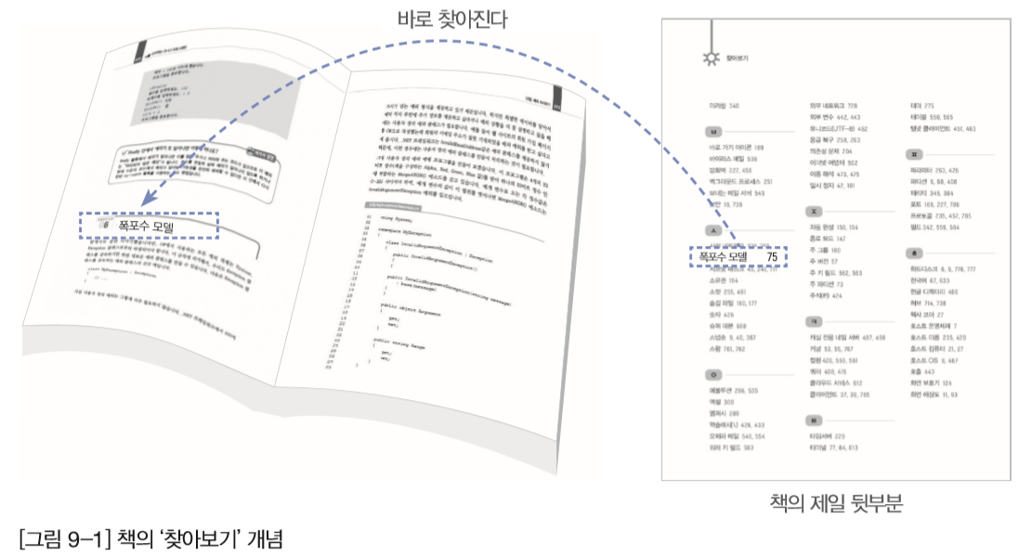
SECTION 01 인덱스의 개념
인덱스(Index)란?
책의 <찾아보기>의 개념과 비슷
데이터를 좀 더 빠르게 찾을 수 있도록 해주는 도구

Slide 6
SECTION 01 인덱스의 개념
인덱스의 장단점
장점
검색 속도가 무척 빨라질 수 있음 (항상 그런 것은 아님)
쿼리의 부하가 줄어들어 시스템 전체의 성능 향상
단점
인덱스가 데이터베이스 공간을 차지해서 추가적인 공간 필요
대략 데이터베이스 크기의 10% 정도의 추가 공간 필요
처음 인덱스 생성하는데 시간 소요
데이터의 변경 작업 (Insert, Update, Delete)이 자주 일어나는 경우 성능이 나빠질 수도 있음

Slide 7
SECTION 02 인덱스의 종류와 자동 생성
인덱스의 종류
클러스터형 인덱스 (Clustered Index)
‘영어 사전’과 같은 책
테이블 당 한 개만 지정 가능
행 데이터를 인덱스로 지정한 열에 맞춰 자동 정렬
보조 인덱스 (Secondary Index)
책 뒤에 <찾아보기>가 있는 일반 책
테이블당 여러 개도 생성 가능

Slide 8
SECTION 02 인덱스의 종류와 자동 생성
자동으로 생성되는 인덱스
인덱스 실습 (P. 378 ~ 382)
sqlDB에서 작업 >> 테이블 생성
USE sqldb;
CREATE TABLE tbl1
( a INT PRIMARY KEY,
b INT,
c INT
);
인덱스 상태 확인 :
SHOW INDEX FROM tbl1;

Slide 9

SECTION 02 인덱스의 종류와 자동 생성
자동으로 생성되는 인덱스
인덱스 실습 (P. 378 ~ 382)
Primary Key와 함께 Unique 제약 조건 생성
CREATE TABLE tbl2
(
a INT PRIMARY KEY,
b INT UNIQUE,
c INT UNIQUE,
d INT );
SHOW INDEX FROM tbl2;

Slide 10

SECTION 02 인덱스의 종류와 자동 생성
자동으로 생성되는 인덱스
인덱스 실습 (P. 378 ~ 382)
Primary Key 없이 Unique Key만 지정
CREATE TABLE tbl3
(
a INT UNIQUE,
b INT UNIQUE,
c INT UNIQUE,
d INT );
SHOW INDEX FROM tbl3;

Slide 11

SECTION 02 인덱스의 종류와 자동 생성
자동으로 생성되는 인덱스
인덱스 실습 (P. 378 ~ 382)
UNIQUE에 클러스터형 인덱스 지정, UNIQUE에 NOT NULL이 포함되면
클러스터형 인덱스로 지정됨
CREATE TABLE tbl4
(
a INT UNIQUE NOT NULL,
b INT UNIQUE,
c INT UNIQUE,
d INT );
SHOW INDEX FROM tbl4;

Slide 12
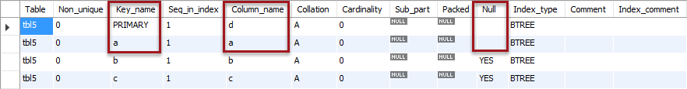
SECTION 02 인덱스의 종류와 자동 생성
자동으로 생성되는 인덱스
인덱스 실습 (P. 378 ~ 382)
UNIQUE에 NOT NULL과 PRIMARY KEY를 모두 지정
CREATE TABLE tbl5
(
a INT UNIQUE NOT NULL,
b INT UNIQUE,
c INT UNIQUE,
d INT PRIMARY KEY );
SHOW INDEX FROM tbl5;

Slide 13
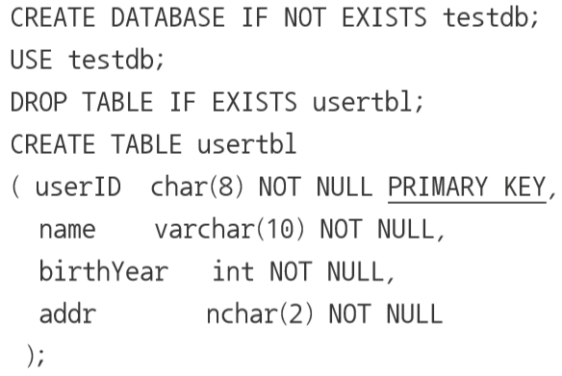
SECTION 02 인덱스의 종류와 자동 생성
자동으로 생성되는 인덱스
인덱스 실습 (P. 378 ~ 382)
회원 테이블의 열만 정의

Slide 14
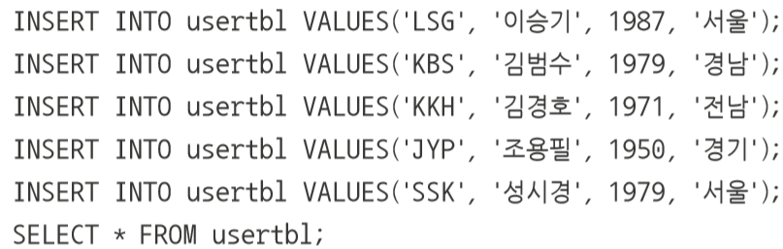
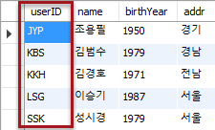
SECTION 02 인덱스의 종류와 자동 생성
자동으로 생성되는 인덱스
인덱스 실습 (P. 378 ~ 382)
데이터 입력 및 확인

Slide 15
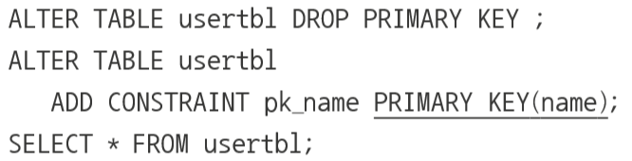
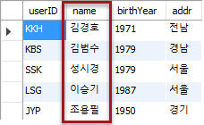
SECTION 02 인덱스의 종류와 자동 생성
자동으로 생성되는 인덱스
인덱스 실습 (P. 378 ~ 382)
userID열의 Primary Key를 제거하고, name열을 Primary Key로 지정

Slide 16
SECTION 02 인덱스의 종류와 자동 생성
자동으로 생성되는 인덱스
인덱스의 특징
PRIMARY KEY로 지정한 열은 클러스터형 인덱스가 생성
UNIQUE NOT NULL로 지정한 열은 클러스터형 인덱스 생성
UNIQUE(또는 UNIQUE NULL)로 지정한 열은 보조 인덱스 생성
PRIMARY KEY와 UNIQUE NOT NULL이 존재
PRIMARY KEY와 UNIQUE NOT NULL이 있으면 PRIMARY KEY에 지정한 열에 우선 클러스터형 인덱스 생성
PRIMARY KEY로 지정한 열로 데이터가 오름차순 정렬

Slide 17
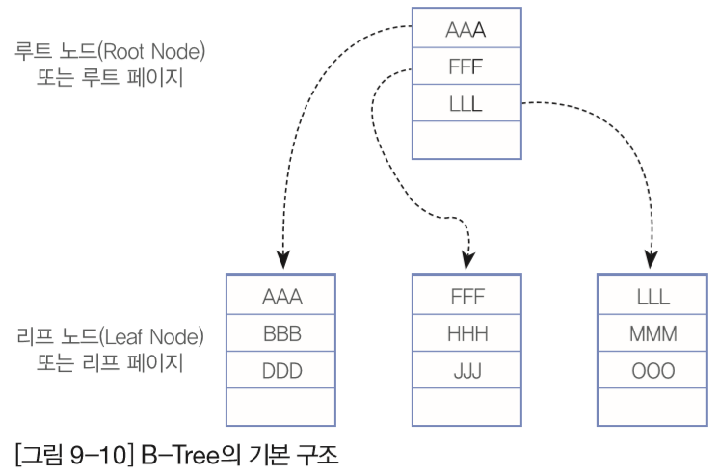
SECTION 03 인덱스의 내부 작동
B-Tree(Balanced Tree, 균형 트리)
자료 구조’에 나오는 범용적으로 사용되는 데이터 구조
인덱스 표현할 때와 그 외에도 많이 사용

Slide 18
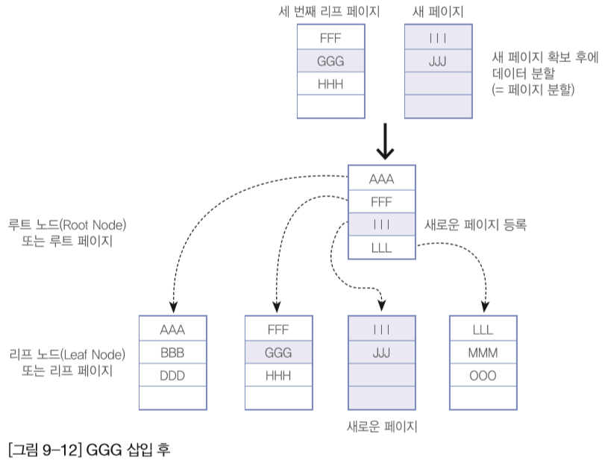
SECTION 03 인덱스의 내부 작동
페이지 분할
인덱스 구성시 SELECT 문의 효율성 향상
인덱스 구성시 INSERT 문이 일어날 경우 속도 저하되는 단점
주어진 공간 이상으로 데이터 들어가면 페이지 분할 일어남

Slide 19
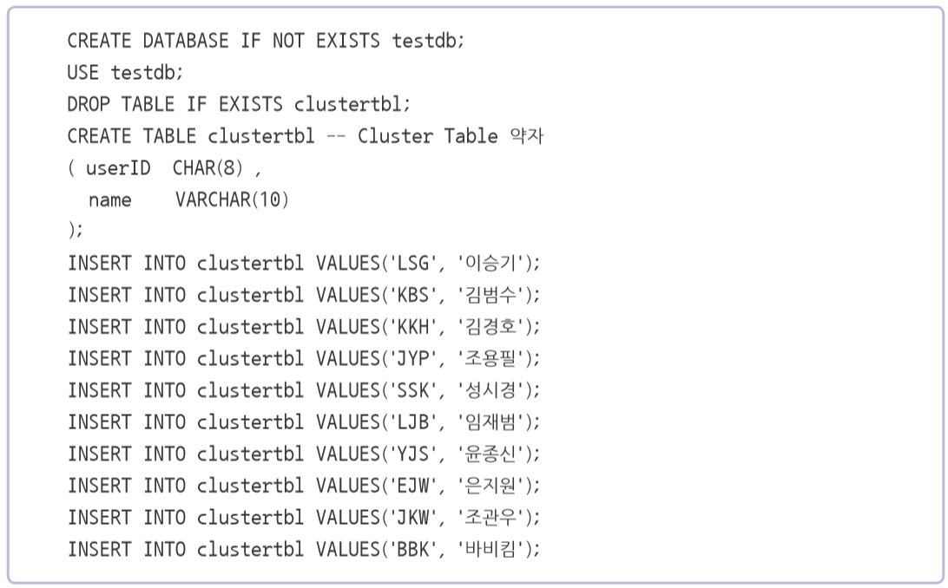
SECTION 03 인덱스의 내부 작동
클러스터형 인덱스와 보조 인덱스의 구조
인덱스 없는 테이블의 예시

Slide 20
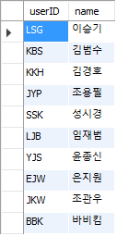
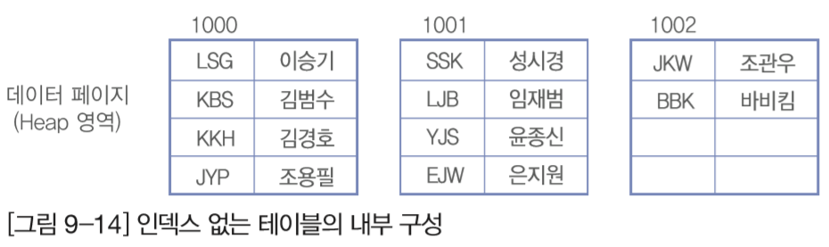
SECTION 03 인덱스의 내부 작동
클러스터형 인덱스와 보조 인덱스의 구조
인덱스 없는 테이블의 예시

Slide 21
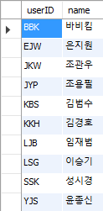
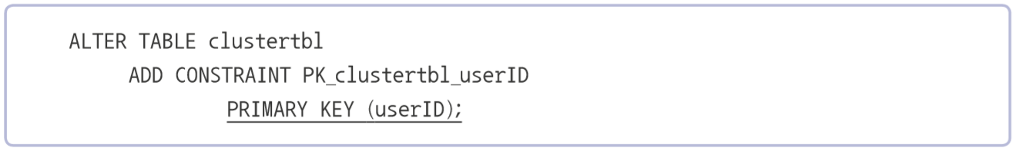
SECTION 03 인덱스의 내부 작동
클러스터형 인덱스와 보조 인덱스의 구조
클러스터형 인덱스 구성한 테이블 구조
userID를 Primary Key로 지정하면 클러스터형 인덱스로 구성됨

Slide 22
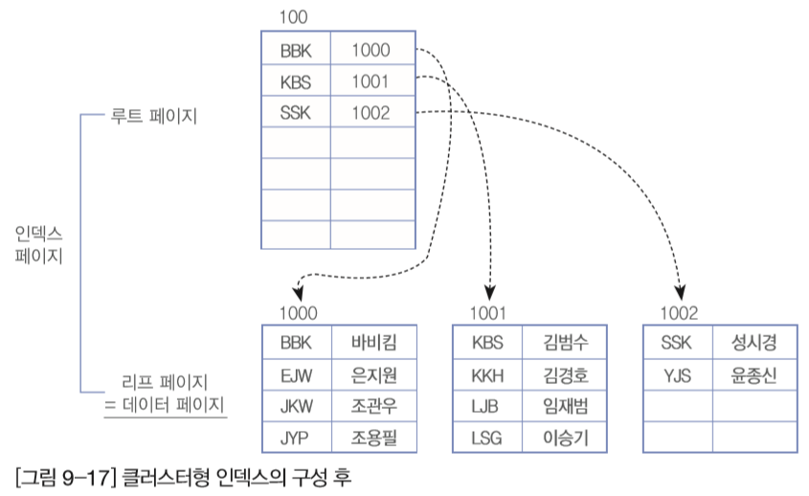
SECTION 03 인덱스의 내부 작동
클러스터형 인덱스와 보조 인덱스의 구조
클러스터형 인덱스 구성한 테이블 구조

Slide 23
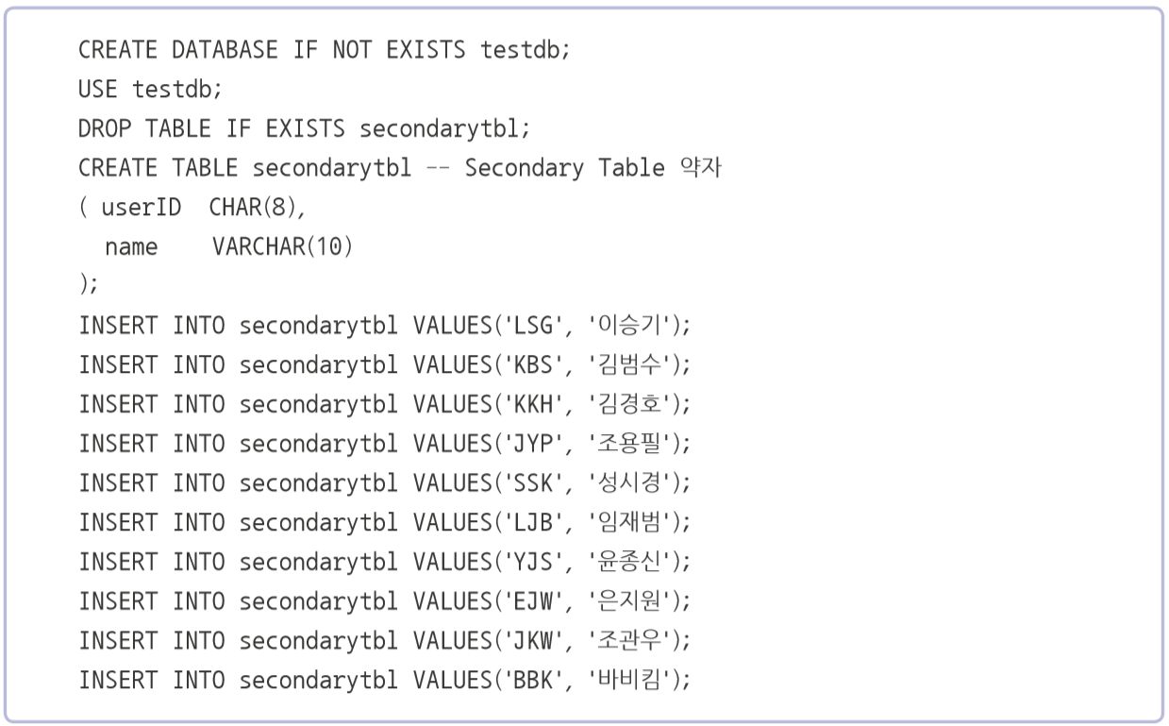
SECTION 03 인덱스의 내부 작동
클러스터형 인덱스와 보조 인덱스의 구조
보조 인덱스 구성한 테이블 구조

Slide 24
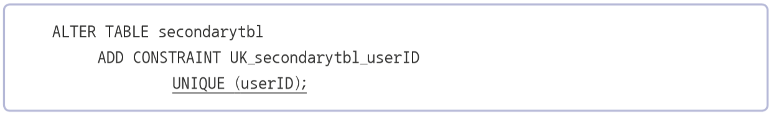
SECTION 03 인덱스의 내부 작동
클러스터형 인덱스와 보조 인덱스의 구조
보조 인덱스 구성한 테이블 구조

Slide 25
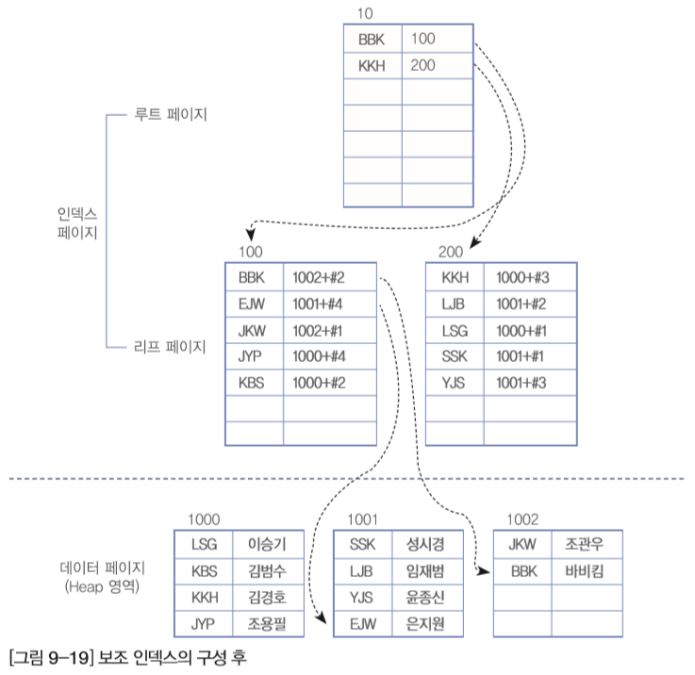
SECTION 03 인덱스의 내부 작동
클러스터형 인덱스와 보조 인덱스의 구조
보조 인덱스 구성한 테이블 구조

Slide 26
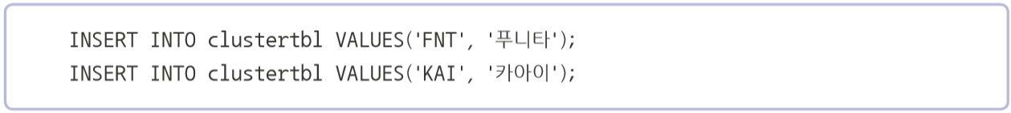
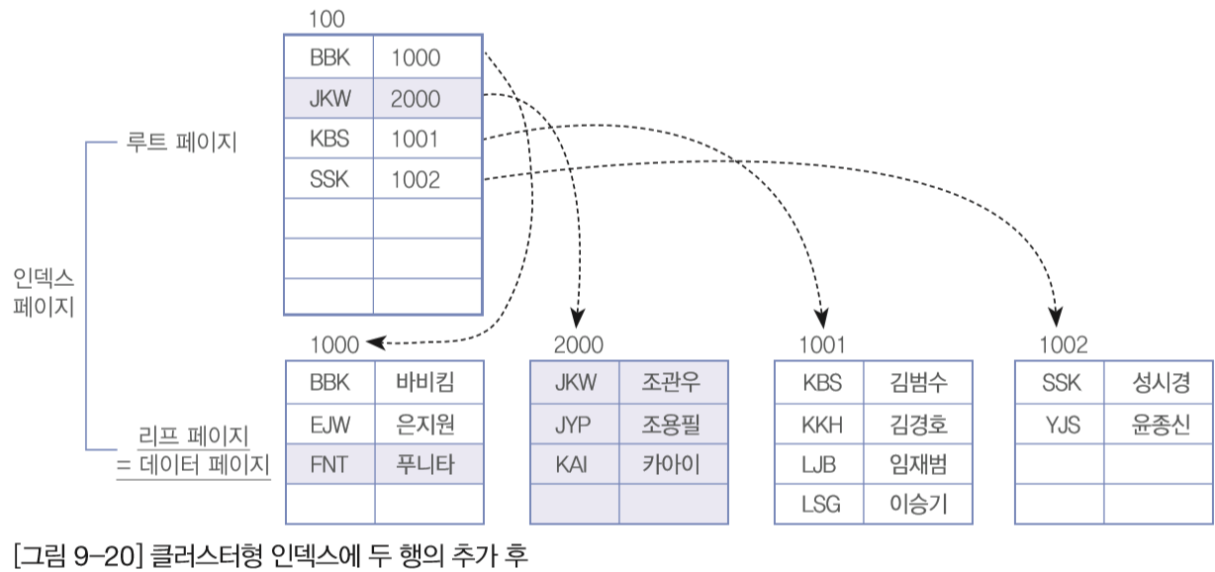
SECTION 03 인덱스의 내부 작동
클러스터형 인덱스와 보조 인덱스의 구조
클러스터 인덱스에 새로운 데이터 입력

Slide 27
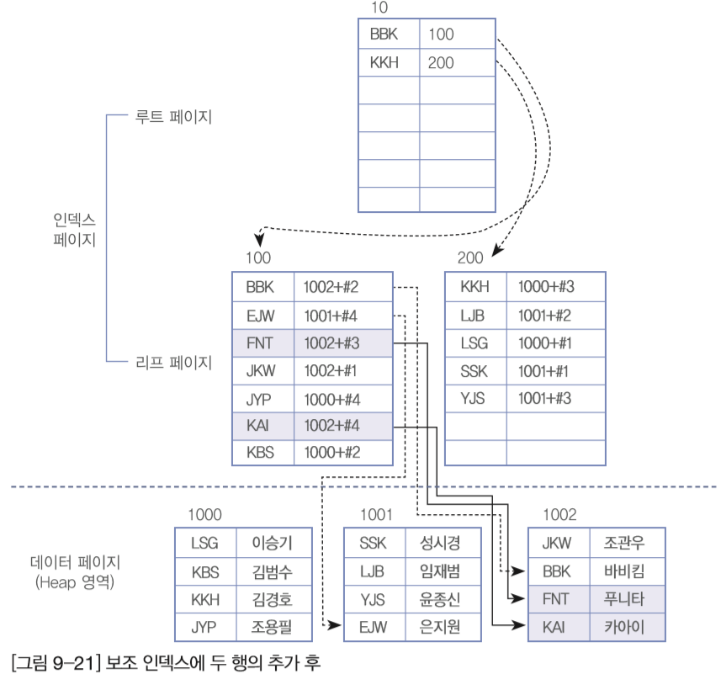
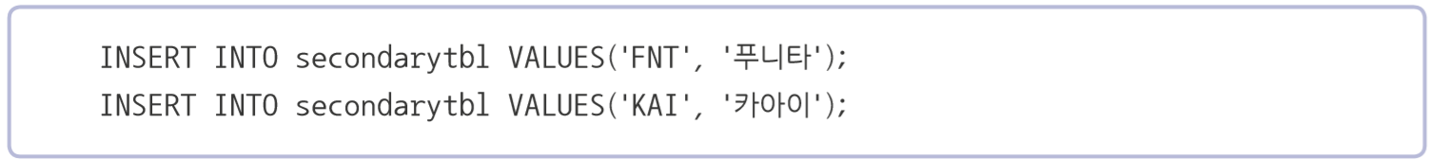
SECTION 03 인덱스의 내부 작동
클러스터형 인덱스와 보조 인덱스의 구조
보조 인덱스에 새로운 데이터 입력

Slide 28
SECTION 03 인덱스의 내부 작동
클러스터형 인덱스와 보조 인덱스의 구조
클러스터형 인덱스의 특징
클러스터형 인덱스의 생성 시에는 데이터 페이지 전체 다시 정렬
이미 대용량의 데이터가 입력된 상태라면 업무시간에 클러스터형 인덱스 생성하는 것은 심각한 시스템 부하
인덱스 자체의 리프 페이지가 곧 데이터
인덱스 자체에 데이터가 포함되어 있음
클러스터형 인덱스는 보조 인덱스보다 검색 속도는 더 빠름
데이터의 입력/수정/삭제는 더 느림
클러스터형 인덱스는 성능이 좋지만 테이블에 한 개만 생성 가능
어느 열에 클러스터형 인덱스 생성하는지에 따라 시스템의 성능이 달라짐

Slide 29
SECTION 03 인덱스의 내부 작동
클러스터형 인덱스와 보조 인덱스의 구조
보조 인덱스의 특징
보조 인덱스 생성시 별도의 페이지에 인덱스 구성
인덱스 자체의 리프 페이지는 데이터가 아니고 데이터가 위치하는 주소 값(RID)
클러스터형보다 검색 속도는 더 느림
데이터의 입력/수정/삭제는 덜 느림
보조 인덱스는 여러 개 생성할 수 있음
남용할 경우에는 시스템 성능을 떨어뜨리는 결과 발생

Slide 30
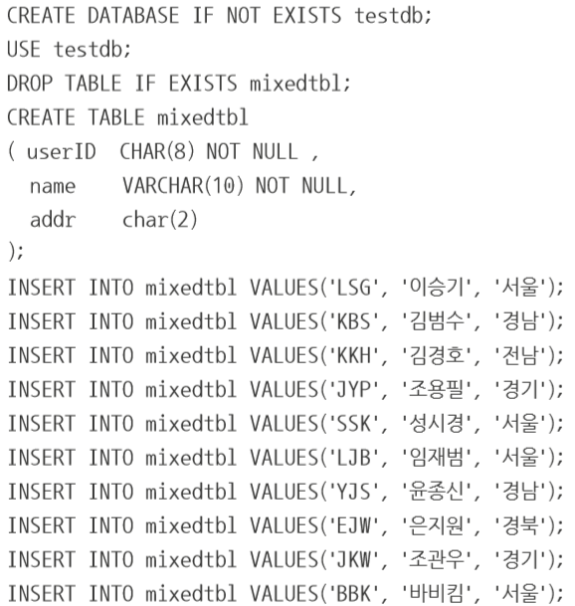
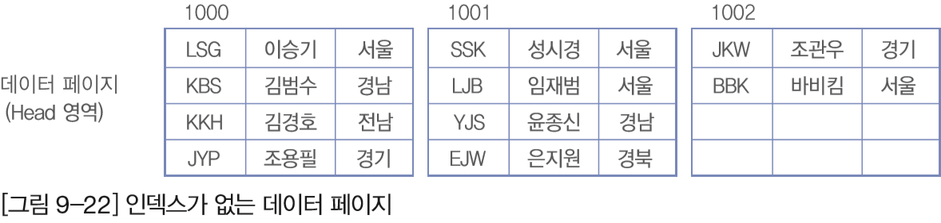
SECTION 03 인덱스의 내부 작동
클러스터형 인덱스와 보조 인덱스의 구조
클러스터형 인덱스와 보조 인덱스가 혼합되어 있을 경우

Slide 31
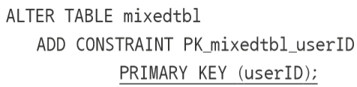
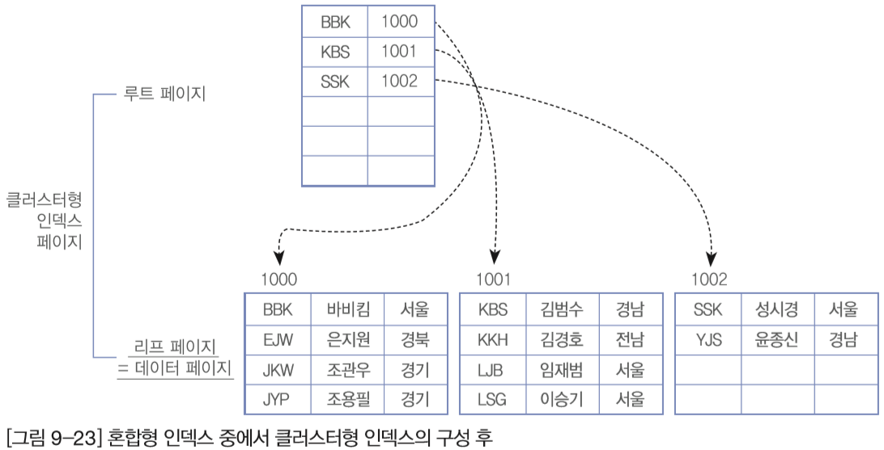
SECTION 03 인덱스의 내부 작동
클러스터형 인덱스와 보조 인덱스의 구조
클러스터형 인덱스와 보조 인덱스가 혼합되어 있을 경우

Slide 32
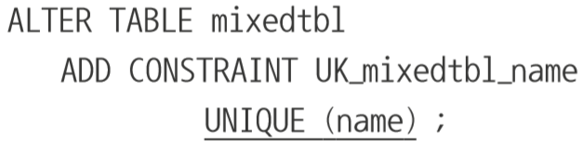
SECTION 03 인덱스의 내부 작동
클러스터형 인덱스와 보조 인덱스의 구조
클러스터형 인덱스와 보조 인덱스가 혼합되어 있을 경우
UNIQUE 제약 조건으로 보조 인덱스 추가

Slide 33
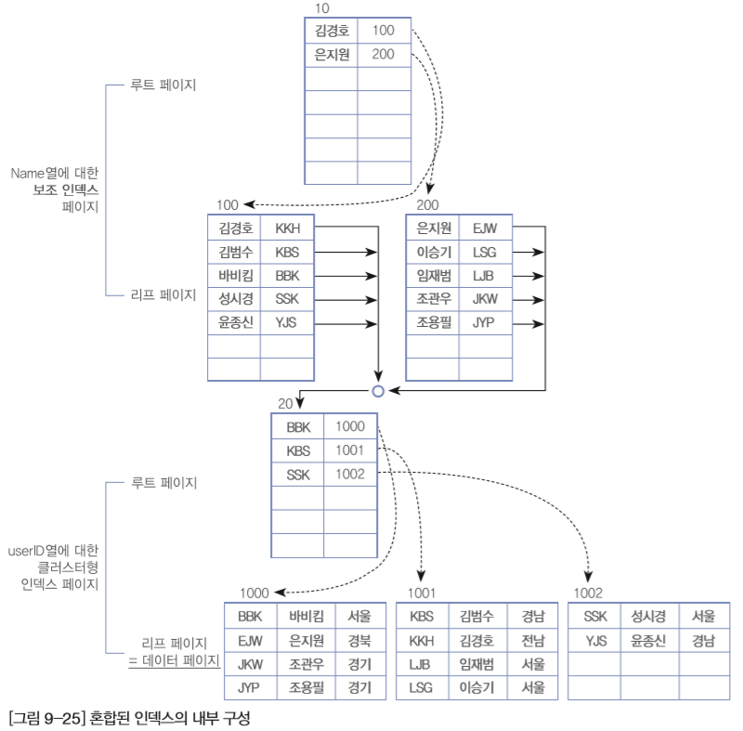
SECTION 03 인덱스의 내부 작동
클러스터형 인덱스와 보조 인덱스의 구조
클러스터형 인덱스와 보조 인덱스가 혼합되어 있을 경우

Slide 34
SECTION 03 인덱스의 내부 작동
클러스터형 인덱스와 보조 인덱스의 구조
클러스터형 인덱스와 보조 인덱스가 혼합되어 있을 경우
보조 인덱스를 검색한 후에 다시 클러스터형 인덱스를 검색해야 하므로 약간의 손해를 볼 수도 있겠지만, 데이터의 삽입 때문에 보조 인덱스를 대폭 재구성하게 되는 큰 부하는 걸리지 않음
보조 인덱스와 혼합되어 사용되는 경우 되도록이면 클러스터형 인덱스로 설정할 열은 적은 자릿수의 열을 선택하는 것이 바람직함
인덱스를 검색하기 위한 일차 조건
WHERE절에 해당 인덱스를 생성한 열의 이름이 나와야 함
WHERE절에 해당 인덱스를 생성한 열 이름이 나와도 인덱스를 사용하지 않는 경우도 많음

Slide 35
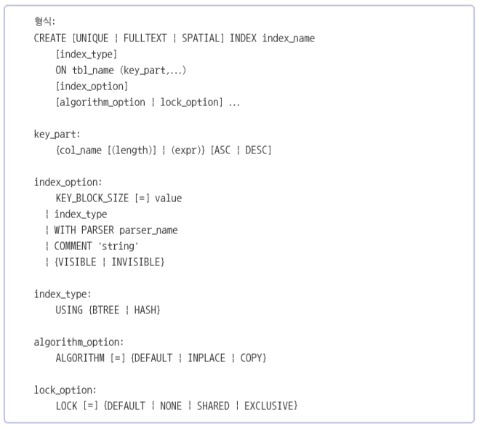
SECTION 04 인덱스 생성/변경/삭제
인덱스 생성
인덱스 생성 문법

Slide 36
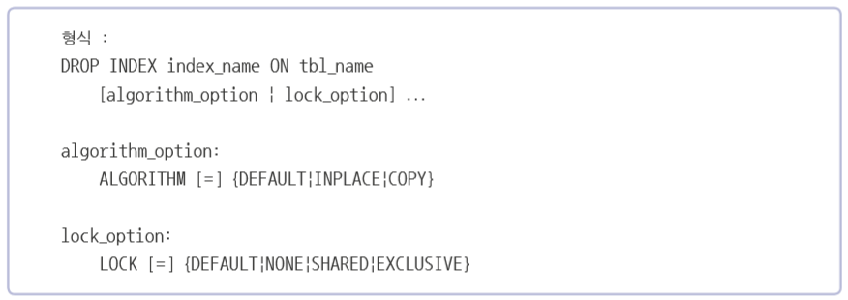
SECTION 04 인덱스 생성/변경/삭제
인덱스 제거
인덱스 삭제 형식
간단히 인덱스 삭제하는 구문

Slide 37
SECTION 05 인덱스의 성능 비교
인덱스의 성능 비교
인덱스 없는 경우, 클러스터형 인덱스, 보조 인덱스를 설정하여 쿼리 속도 비교, 서버 부하 비교
실습할 데이터베이스 만듬
CREATE DATABASE IF NOT EXISTS indexdb;
employees의 employees의 개수를 파악
USE indexdb;
SELECT COUNT(*) FROM employees.employees;
테이블 3개로 복사
CREATE TABLE emp SELECT * FROM employees.employees ORDER BY RAND();
CREATE TABLE emp_c SELECT * FROM employees.employees ORDER BY RAND();
CREATE TABLE emp_Se SELECT * FROM employees.employees ORDER BY RAND();

Slide 38
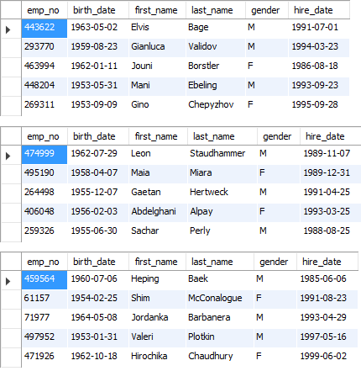
SECTION 05 인덱스의 성능 비교
인덱스의 성능 비교
인덱스 없는 경우, 클러스터형 인덱스, 보조 인덱스를 설정하여 쿼리 속도 비교, 서버 부하 비교
테이블 순서 확인
SELECT * FROM emp LIMIT 5;
SELECT * FROM emp_c LIMIT 5;
SELECT * FROM emp_Se LIMIT 5;

Slide 39
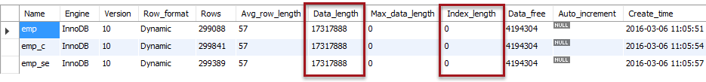
SECTION 05 인덱스의 성능 비교
인덱스의 성능 비교
인덱스 없는 경우, 클러스터형 인덱스, 보조 인덱스를 설정하여 쿼리 속도 비교, 서버 부하 비교
SHOW TABLE STATUS문으로 테이블에 인덱스 있는지 확인
세 테이블 모두 인덱스 없음

Slide 40
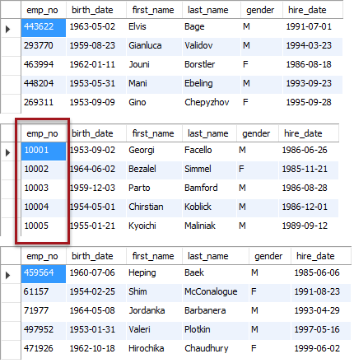
SECTION 05 인덱스의 성능 비교
인덱스의 성능 비교
인덱스 없는 경우, 클러스터형 인덱스, 보조 인덱스를 설정하여 쿼리 속도 비교, 서버 부하 비교
emp_c에는 클러스터형 인덱스(=Primary Key 인덱스)
emp_Se에는 보조 인덱스를 생성
ALTER TABLE emp_c ADD PRIMARY KEY(emp_no);
ALTER TABLE emp_Se ADD INDEX idx_emp_no (emp_no);

Slide 41

SECTION 05 인덱스의 성능 비교
인덱스의 성능 비교
인덱스 없는 경우, 클러스터형 인덱스, 보조 인덱스를 설정하여 쿼리 속도 비교, 서버 부하 비교
생성한 인덱스 적용
ANALYZE문 사용
ANALYZE TABLE emp, emp_c, emp_Se;

Slide 42
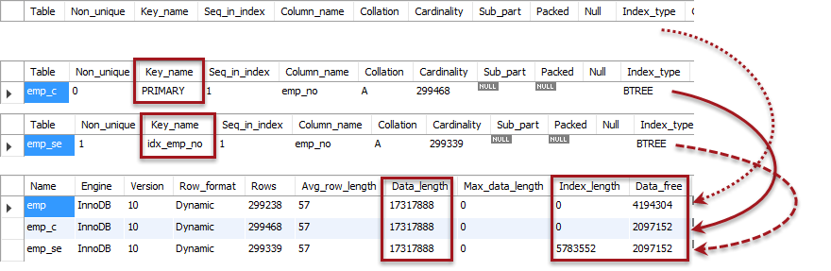
SECTION 05 인덱스의 성능 비교
인덱스의 성능 비교
인덱스 없는 경우, 클러스터형 인덱스, 보조 인덱스를 설정하여 쿼리 속도 비교, 서버 부하 비교
인덱스 생성 후 테이블 인덱스 확인

Slide 43
SECTION 05 인덱스의 성능 비교
인덱스의 성능 비교
인덱스 없는 경우, 클러스터형 인덱스, 보조 인덱스를 설정하여 쿼리 속도 비교, 서버 부하 비교
인덱스 생성 후 테이블 인덱스 확인
emp 테이블은 인덱스 없음
emp_c는 클러스터형(PRIMARY) 인덱스 생성되어 Data_free 영역이 줄어듬
emp_Se는 보조 인덱스 생성되어 데이터 변화 없음, 인덱스 페이지만 추가 생성됨.

Slide 44
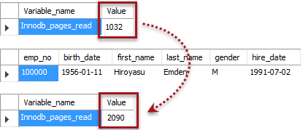
SECTION 05 인덱스의 성능 비교
인덱스의 성능 비교
인덱스 없는 경우, 클러스터형 인덱스, 보조 인덱스를 설정하여 쿼리 속도 비교, 서버 부하 비교
MySQL 전체의 시스템 상태 초기화
인덱스 없는 emp 테이블 조회
SHOW GLOBAL STATUS LIKE 'Innodb_pages_read'; -- 쿼리 실행 전의 읽은 페이지 수
SELECT * FROM emp WHERE emp_no = 100000;
SHOW GLOBAL STATUS LIKE 'Innodb_pages_read'; -- 쿼리 실행 후에 읽은 페이지 수

Slide 45
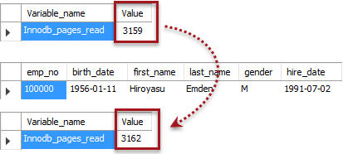
SECTION 05 인덱스의 성능 비교
인덱스의 성능 비교
인덱스 없는 경우, 클러스터형 인덱스, 보조 인덱스를 설정하여 쿼리 속도 비교, 서버 부하 비교
클러스터형 인덱스가 있는 테이블 조회
SHOW GLOBAL STATUS LIKE 'Innodb_pages_read'; -- 쿼리 실행 전의 읽은 페이지 수
SELECT * FROM emp_c WHERE emp_no = 100000;
SHOW GLOBAL STATUS LIKE 'Innodb_pages_read'; -- 쿼리 실행 후의 읽은 페이지

Slide 46
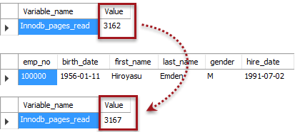
SECTION 05 인덱스의 성능 비교
인덱스의 성능 비교
인덱스 없는 경우, 클러스터형 인덱스, 보조 인덱스를 설정하여 쿼리 속도 비교, 서버 부하 비교
보조 인덱스가 있는 테이블 조회
SHOW GLOBAL STATUS LIKE 'Innodb_pages_read'; -- 쿼리 실행 전의 읽은 페이지 수
SELECT * FROM emp_Se WHERE emp_no = 100000;
SHOW GLOBAL STATUS LIKE 'Innodb_pages_read'; -- 쿼리 실행 후의 읽은 페이지 수

Slide 47
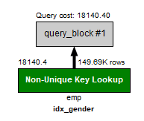
SECTION 05 인덱스의 성능 비교
인덱스의 성능 비교
인덱스 없는 경우, 클러스터형 인덱스, 보조 인덱스를 설정하여 쿼리 속도 비교, 서버 부하 비교
데이터 중복도에 따른 인덱스의 효용
인덱스를 만들지 않은 emp테이블의 gender(성별)열에 인덱스 생성
ALTER TABLE emp ADD INDEX idx_gender (gender);
ANALYZE TABLE Emp; -- 생성한 인덱스를 통계에 적용시킴
SHOW INDEX FROM Emp;
SELECT * FROM emp WHERE gender = 'M' LIMIT 500000;
쿼리 비용 약 2만 정도 나옴
Data Read 19MB 정도 읽음

Slide 48
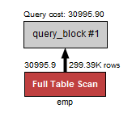
SECTION 05 인덱스의 성능 비교
인덱스의 성능 비교
인덱스 없는 경우, 클러스터형 인덱스, 보조 인덱스를 설정하여 쿼리 속도 비교, 서버 부하 비교
강제로 인덱스를 사용하지 못하게 한 후에 실행 계획 비교
SELECT * FROM emp IGNORE INDEX (idx_gender) WHERE gender = 'M' LIMIT 500000;
쿼리 비용 약 3만 정도 나옴

Slide 49
SECTION 05 인덱스의 성능 비교
인덱스의 성능 비교
실습 결과
데이터의 중복도가 높은 경우에, 인덱스 사용하는 것이 효율이 있음
하지만 인덱스의 관리 비용과 INSERT 등의 구문에서는 오히려 성능이 저하될 수 있다는 점 등을 고려하면 인덱스가 반드시 바람직하다고 보기는 어려움

Slide 50
SECTION 06 결론 : 인덱스를 생성해야 하는 경우와 그렇지 않은 경우
인덱스에 대한 결론
인덱스는 열 단위에 생성
두 개 이상의 열을 조합해서 인덱스 생성 가능
WHERE절에서 사용되는 열에 인덱스를 만들어야 함
테이블 조회 시 WHERE절의 조건에 해당 열이 나오는 경우에만 인덱스 주로 사용
WHERE절에 사용되더라도 자주 사용해야 가치가 있음
SELECT문이 자주 사용 되어야 효과적
INSERT문이 자주 사용되고 생성된 인덱스가 클러스터형이면 효율 감소
데이터의 중복도가 높은 열은 인덱스 만들어도 효과 없음
인덱스의 관리 비용 때문에 인덱스가 없는 편이 나은 경우도 있음
외래 키 지정한 열에는 자동으로 외래 키 인덱스가 생성

Slide 51
SECTION 06 결론 : 인덱스를 생성해야 하는 경우와 그렇지 않은 경우
인덱스에 대한 결론
JOIN에 자주 사용되는 열에는 인덱스를 생성해 주는 것이 좋음
INSERT/UPDATE/DELETE가 얼마나 자주 일어나는지 고려해야 함
인덱스는 단지 읽기에서만 성능 향상
데이터의 변경에서는 오히려 부담
클러스터형 인덱스는 테이블당 하나만 생성 가능
클러스터형 인덱스를 생성할 열은 범위(BETWEEN, >, < 등의 조건)로 사용하거나 집계 함수를 사용하는 경우 아주 적절하게 사용
클러스터형 인덱스가 테이블에 아예 없는 것이 좋은 경우도 있음
사용하지 않는 인덱스는 제거
공간 확보 및 데이터의 입력 시에 발생되는 부하 줄임

Slide 52

Thank You!
이것이 MySQL 이다

